Slide 1


Slide 2
Сървър
Kомпютър, стартиращ сървърен софтуер предоставящ услуги като например хост (предлага информационни ресурси (HTML,снимки,текст и много други) за потребители в интернет);
Компютърна програма, която стартира като услуга, която обслужва заявки на други програми („клиенти“). Той слуша за заявки (request) и връща отговор (response), като и двете операции са по предварително зададен протокол;
Завършена софтуерна система например сървър база данни, файлов сървър, mail сървър;

Slide 3
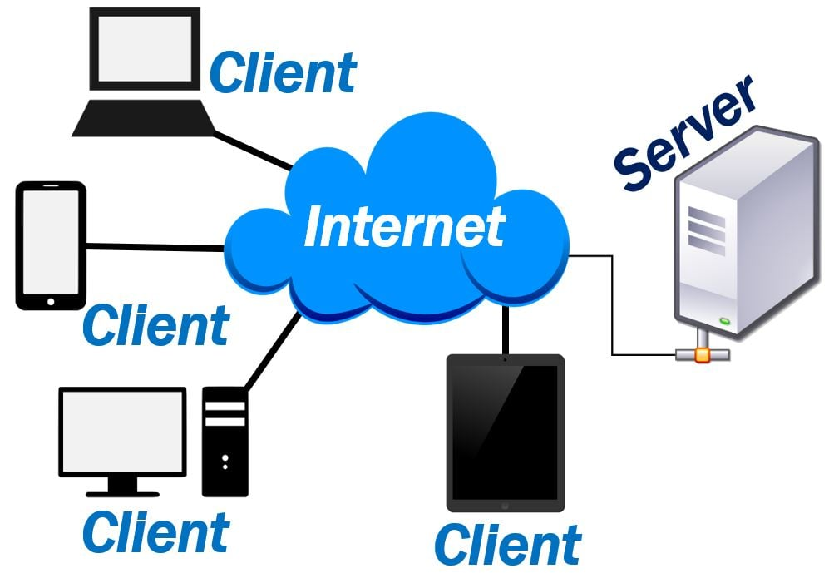

Slide 4
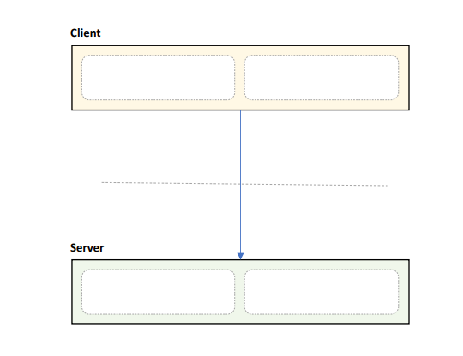
Client/Server Pattern – Layered
Distinct client and server
Separated by network
Communication protocol
Many clients, one server
Pros:
Secure & Simple
Centralized Control
Easy to manage
Cons:
Requires network, difficult to scale
Single point of failure
4

Slide 5
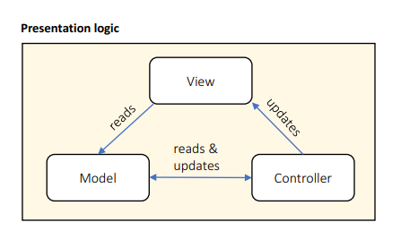
MVC Pattern
Designed for presentation layers
View handles output
Model handles data
Controller handles interaction
Pros:
Strict separation of concerns
Scales well
Cons:
High overhead
Scattered code
Hard to data-bind
5

Slide 6
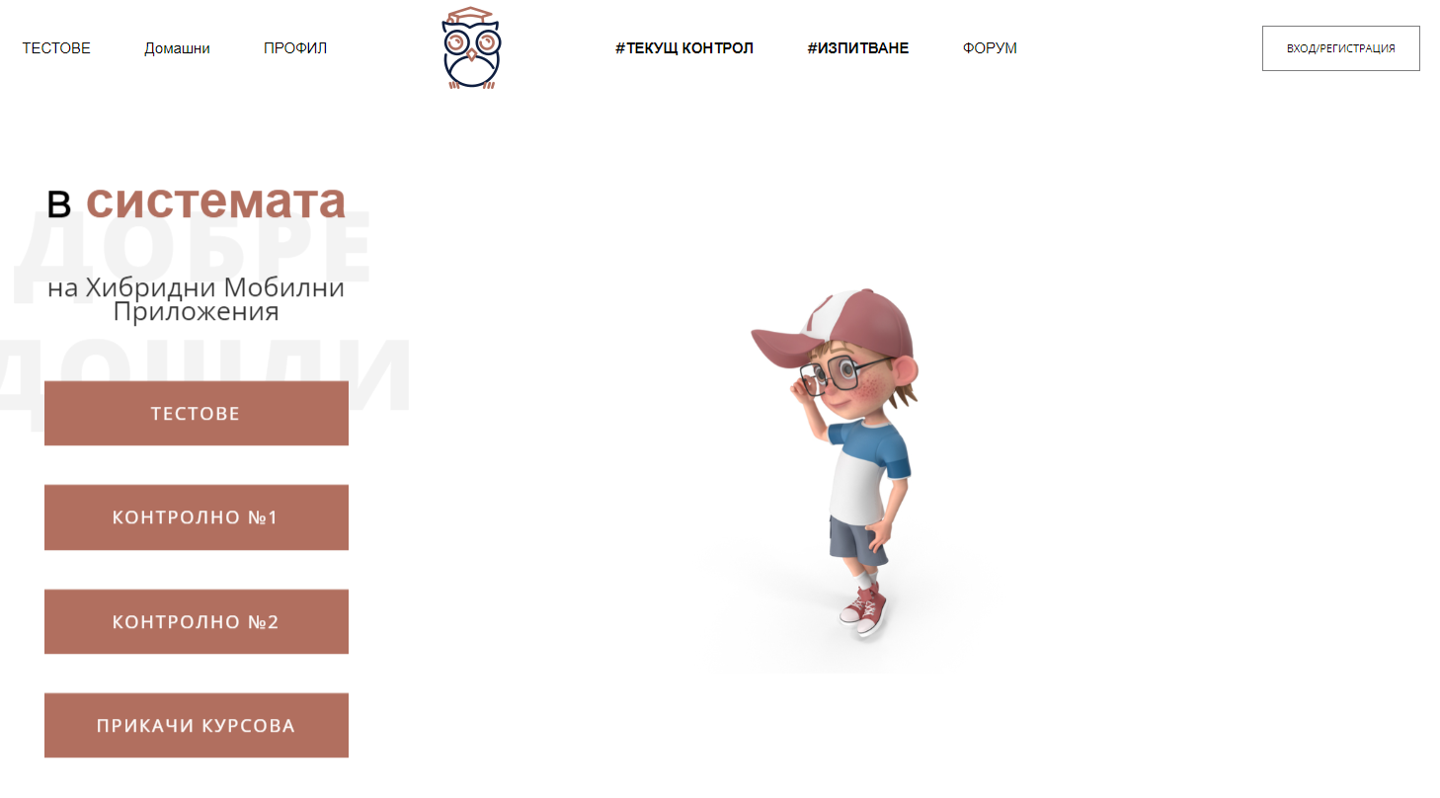
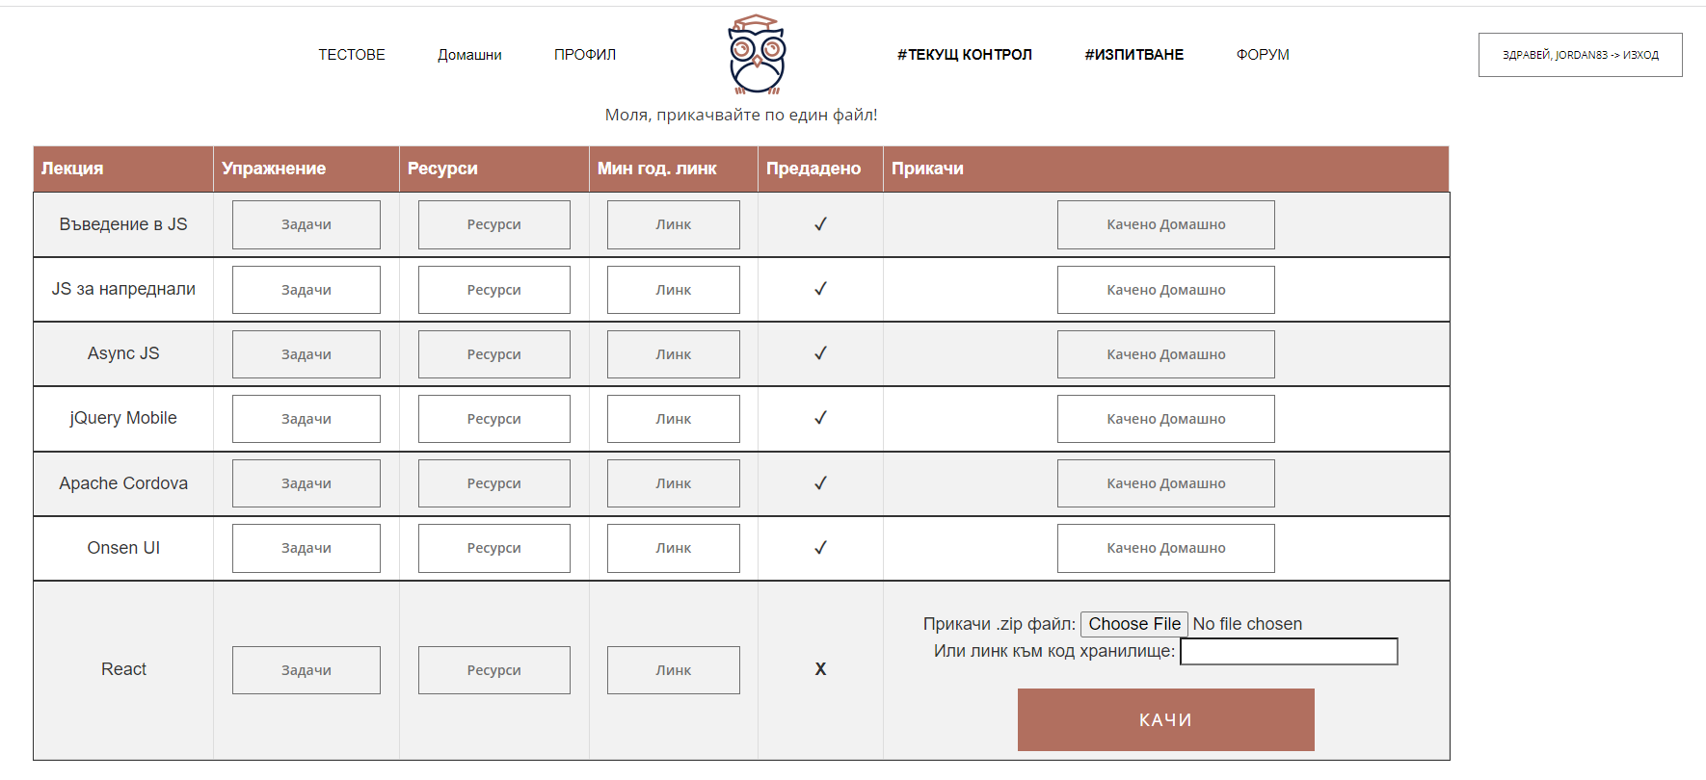
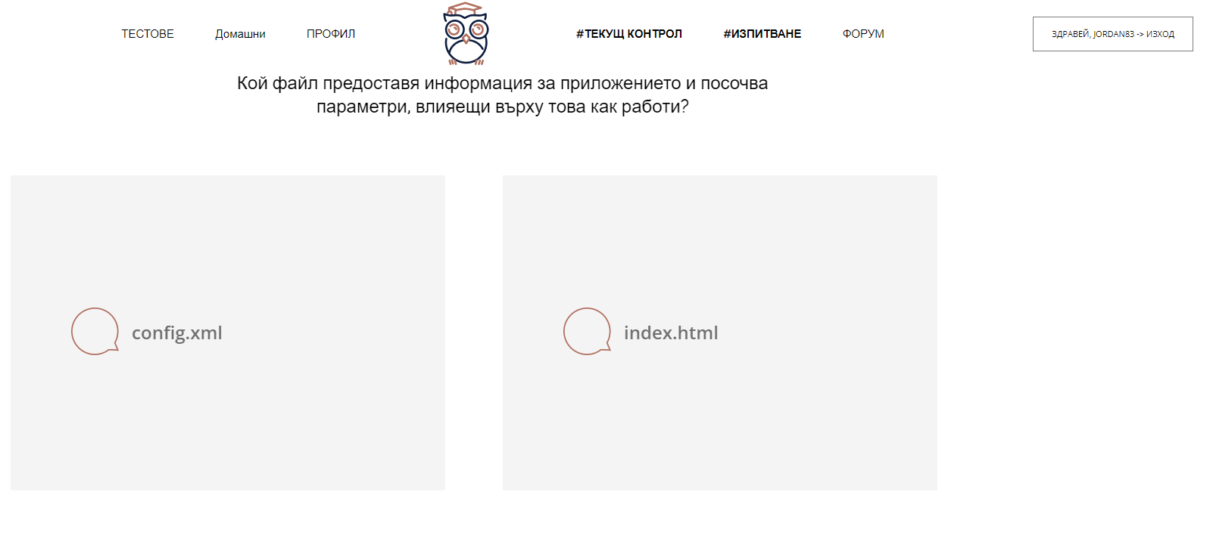


Students manager
Клиент е браузърът на текущия потребител
Уеб приложение, хостнато на уеб сървър
www.manager.com
HTML, CSS, JS, Pictures…
www.manager.com/Tests
HTML, CSS, JS, Pictures…

Slide 7
Single-Page Application
Взаимодейства с потребителя чрез динамично пренаписване на текущата уеб страница с нови данни от уеб сървъра, вместо да пре-зарежда цели нови страници. Целта е по-бързи преходи.
Клиент е отделно приложение, изпълняващо в браузъра на текущия потребител
Уеб приложение, хостнато на уеб сървър
www.manager.com
HTML, CSS, JS, Pictures…
www.manager.com/Tests
JSON
www.manager.com/bot
JSON

